Slide 1
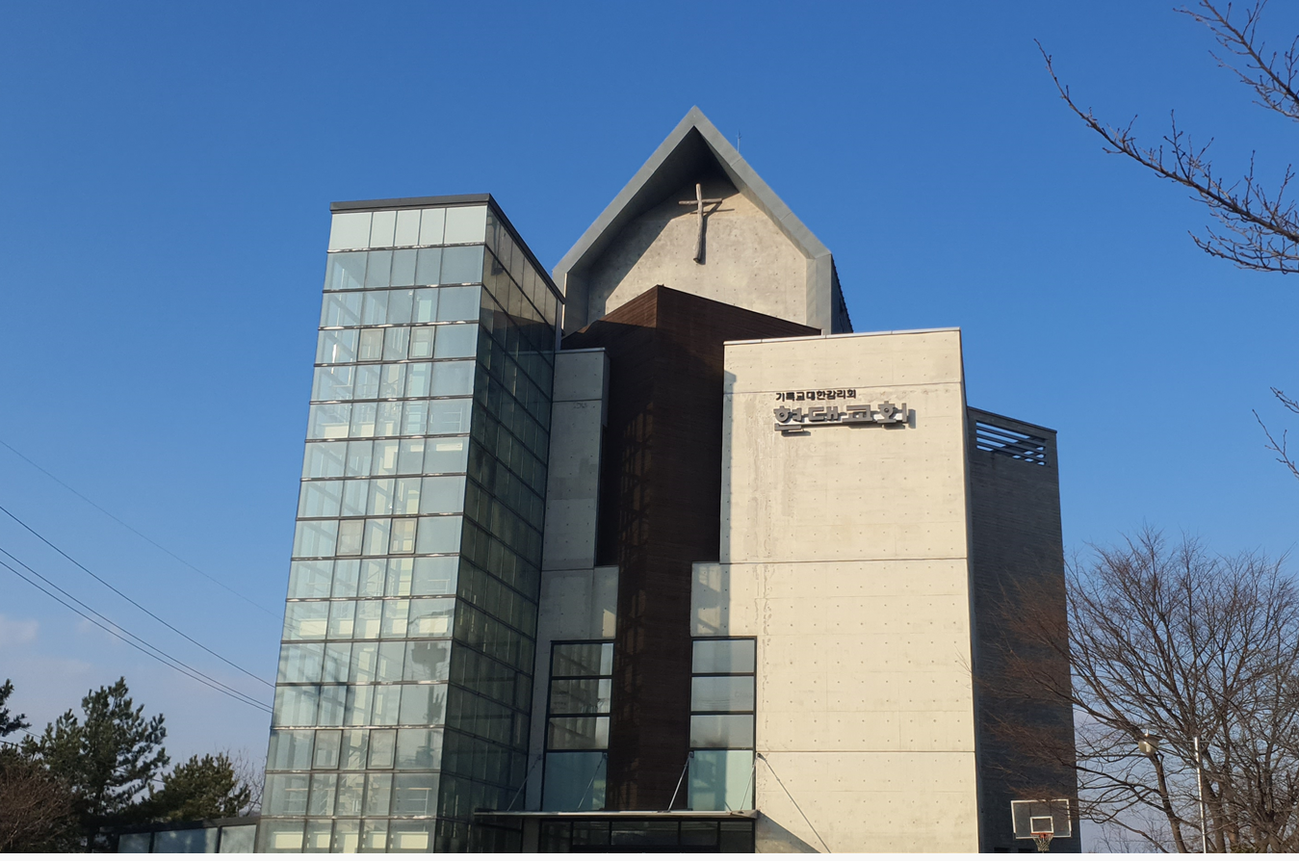
2024년
현대교회 유치부
주일예배

Slide 2
찬양

Slide 3
예수님 만나고 싶어요
예수님 만나고 싶어요 나를 안아주시고 나의 맘에 오셔서
나의 모든 죄를 용서 해주세요 나를 사랑으로 꼭 안아 주세요

Slide 4
기도

Slide 5
말씀암송
죄의 삯은 사망이요
하나님의 은사는
그리스도의 예수
우리 주 안에 있는 영생이니라
로마서 6장 23절 -

Slide 6
싱글싱글 벙글벙글
싱글싱글 싱글싱글 벙글벙글 벙글벙글
우리모두 고개들려 (샥)
싱글싱글 싱글싱글 벙글벙글 벙글벙글
옆친구와 인사해요 (안녕하세요)
싱글 라라라 벙글~ 싱글벙글해
싱글 라라라 벙글~ 싱글벙글해

Slide 7
돈으로 못가요
돈으로 못가요 하나님 나라
힘으로도 못가요 하나님 나라

Slide 8
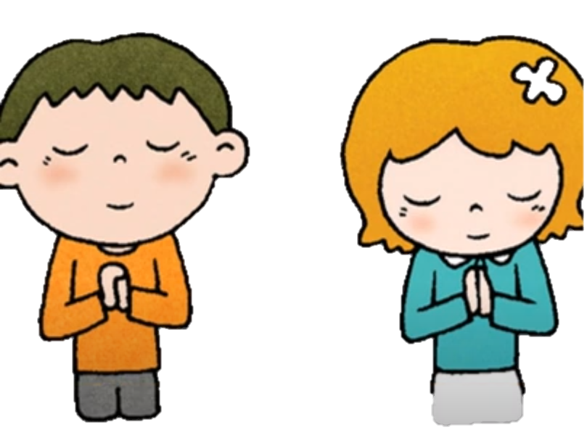
거듭나면 가는나라 하나님 나라
믿음으로 가는나라 하나님 나라

Slide 9
벼슬로도 못가요 하나님 나라
지식으로 못가요. 하나님 나라

Slide 10
거듭나면 가는나라 하나님 나라
믿음으로 가는나라 하나님 나라

Slide 11
어여뻐도 못가요 하나님 나라
맘 착해도 못가요 하나님 나라

Slide 12
거듭나면 가는나라 하나님 나라
믿음으로 가는나라 하나님 나라

Slide 13
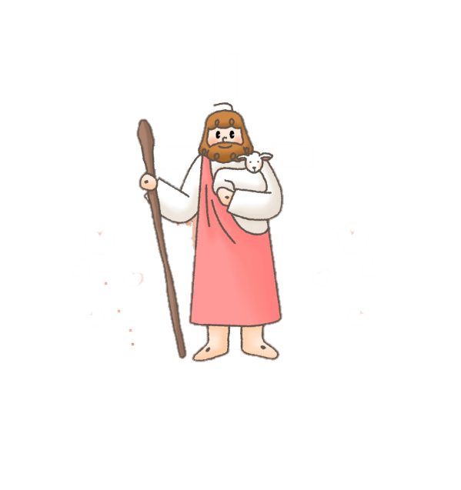
최고 최고 예수님 최고
최고 최고 예수님최고
사랑 사랑 예수님사랑
내마음은 결심했어요 예수님이 최고라고
내마음은 결심했어요 예수님을 사랑해

Slide 14
엄마아빠 사랑해요
하나님이 나에게 예쁜 엄마 주셨죠
하나님이 나에게 멎진 아빠 주셨죠

Slide 15
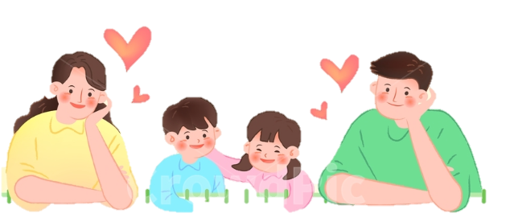
하나님이 묶어주신 우리가족
엄마아빠 사랑해요

Slide 16
하나님을 사랑하는 우리가족
하나님을 사랑해요

Slide 17
그사랑 기억하게
그 사랑 기억하게 해주세요
그 은혜 더 깨닫게 해주세요
그 큰 사랑 갚을 수 없는
그 은혜로 따뜻하게 품게 해주세요

Slide 18
다른 생각 다른 모습 주님 안에서
아름답게 아름답게 어울려
서로서로 볼 때마다 하늘 소망
볼 수 있게 볼 수 있게 해주세요

Slide 19
예배

Slide 20
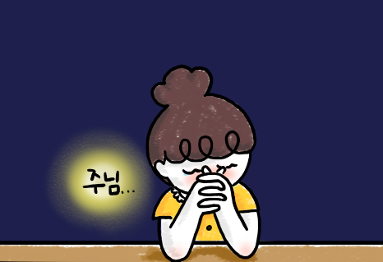
예수님을 만나는 시간
예수님을 만나는 시간 우리가 두 손 모아 기도해요
무릎 꿇고 예수님께 나의 마음을 드려요
누구에게도 할 수 없었던 나의 이야기
친구 되시는 예수님께서 들어주세요
예수님을 만나는 시간 우리가 두 손 모아 기도해요
무릎 꿇고 예수님께 나의 마음을 드려요

Slide 21
사도신경
전능하사 천지를 만드신
하나님 아버지를 내가 믿사오며,
그 외아들 우리 주
예수 그리스도를 믿사오니,

Slide 22
사도신경
이는 성령으로 잉태하사
동정녀 마리아에게 나시고,
본디오 빌라도에게 고난을 받으사,
십자가에 못박혀 죽으시고,
장사한 지 사흘 만에 죽은 자
가운데서 다시 살아나시며,

Slide 23
사도신경
하늘에 오르사,
전능하신 하나님 우편에 앉아
계시다가, 저리로서 산 자와
죽은 자를 심판하러 오시리라.

Slide 24
사도신경
성령을 믿사오며, 거룩한 공회와,
성도가 서로 교통하는 것과,
죄를 사하여 주시는 것과,
몸이 다시 사는 것과,
영원히 사는 것을 믿사옵나이다.
아멘

Slide 25
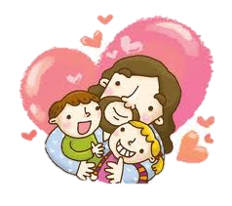
나는야 주의 어린이
나는야 주의 어린이
주의 사랑으로 자라가요~
나는야 주의 어린이
주의 말씀 안에 자라가요~
예수님처럼 기도하고 예수님처럼 섬기며
믿음으로 자라가요~ 나는야 주의 어린이

Slide 26
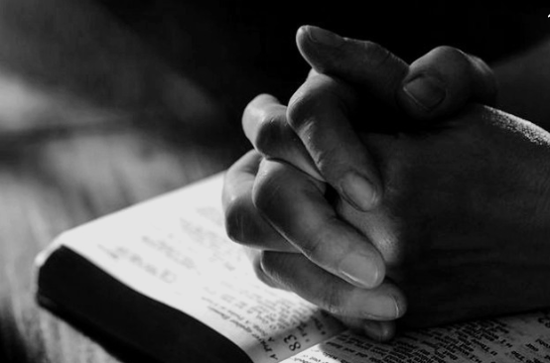
대표기도

Slide 27
말씀속으로
좋아 좋아 좋아 좋아 하나님 말씀
신나 신나 신나 신나 말씀 듣는 것
하나님 말씀 들려주세요
말씀 속으로 슝~! 말씀 속으로 슝~~!

Slide 28
말씀

Slide 29
하나님의 말씀
사자가 이르시되 그 아이에게 네 손을 대지 말라
그에게 아무 일도 하지 말라 네가 네 아들
네 독자까지도 내게 아끼지 아니하였으니
내가 이제야 네가 하나님을 경외하는 줄을 아노라
- 창세기 22장 12절 말씀 -

Slide 30
헌금 시간

Slide 31
동전 하나 동전 둘
칠일 동안 모아서
하나님께 드려요
기쁨으로 드려요

Slide 32
먹고 싶고 갖고 싶은
욕심도 있지만
예쁜 마음 정성모아
하나님께 드려요

Slide 33
헌금 기도

Slide 34
광고

Slide 35
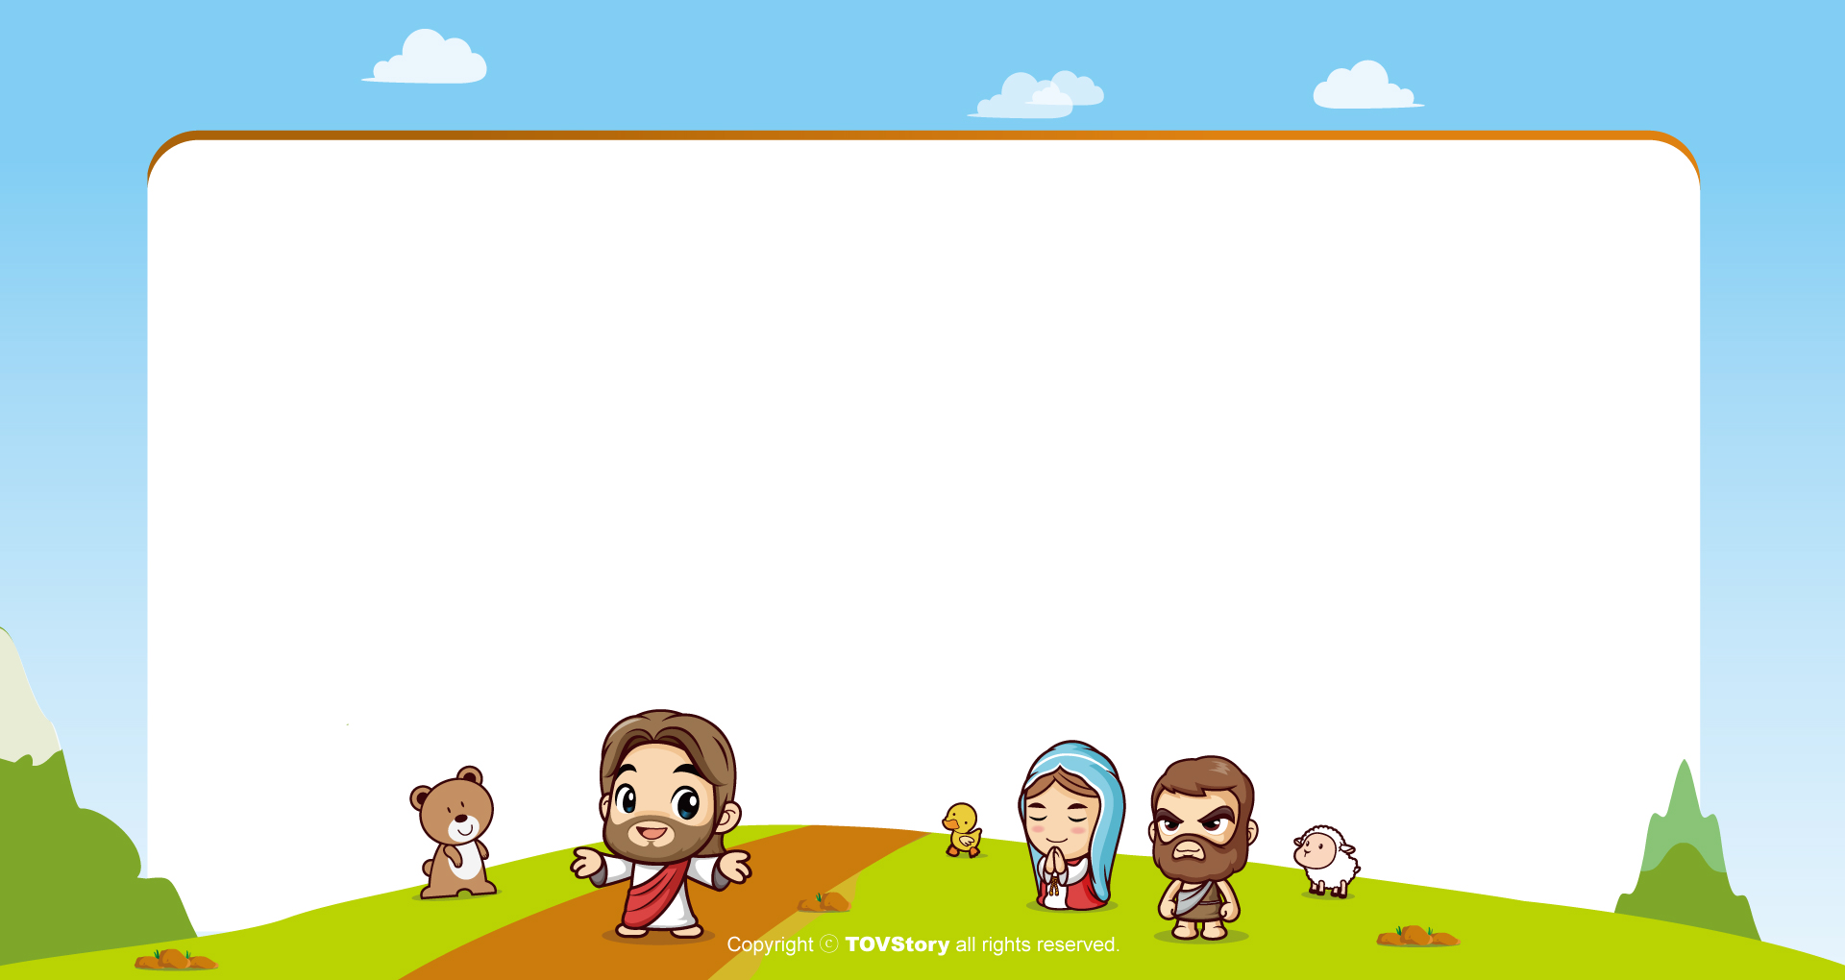
주기도문
하늘에 계신 우리 아버지여,
이름이 거룩히 여김을 받으시오며,
나라가 임하시오며,
뜻이 하늘에서 이루어진 것같이
땅에서도 이루어 지이다.

Slide 36
주기도문
오늘 우리에게 일용할 양식을 주시옵고,
우리가 우리에게 죄 지은 자를
사하여 준 것같이
우리 죄를 사하여 주시옵고,

Slide 37
주기도문
우리를 시험에 들게 하지 마시옵고,
다만 악에서 구하시옵소서.
나라와 권세와 영광이 아버지께
영원히 있사옵나이다.
아멘.

Slide 38
감사합니다.

